Slide 1
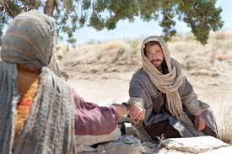
Jak se Ježíš setkával s lidmi
Lekce v milosti
Jan 4:4-42

Slide 2
Sejde z cesty, aby se s nimi setkal

Slide 3
Postaví se do nižší pozice.

Slide 4
Překročí společenské a kulturní hranice

Slide 5
Bere v úvahu potřeby druhých lidí

Slide 6
Rozeznává dobro a nesoudí

Slide 7
Dává naději

Slide 8
Rozeznává rozsévače i žence

Slide 9
Sejde z cesty, aby se s nimi setkal Postaví se do nižší pozice. Překročí společenské a kulturní hranice Bere v úvahu potřeby druhých lidí Rozeznává dobro a nesoudí Dává naději Rozeznává rozsévače i žence

Slide 10
Jak můžeme pomoci lidem, aby se setkali s Ježíšem?

Slide 11
1. Měj snahu setkávat se s lidmi. 2. Buď připraven být pokorný 3. Neměj předsudky ve vztazích 4. Ber ohledy na potřeby druhých 5. Hledej dobro v duhých a nesuď 6. Sdílej poselství o naději 7. Existují rozsévači i ženci, potřebujeme obojí

Slide 12
Zůstaň
klidný
a buď jako
Ježíš

Slide 13
Tomu pak, který působením své moci mezi námi může učinit nade všechno víc, než zač prosíme a co si dovedeme představit,
jemu samému buď sláva v církvi a v Kristu Ježíši po všecka pokolení na věky věků!
Amen.
Efezským 3:20-21

